Slide 1




TRƯỜNG MẦM NON HOA HỒNG
KỸ NĂNG THAM GIA GIAO THÔNG

Slide 2

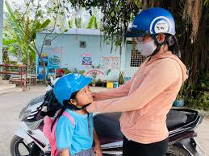

Khi tham gia giao thông phải đội mũ bảo hiểm

Slide 3

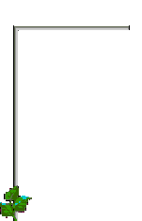




Slide 4

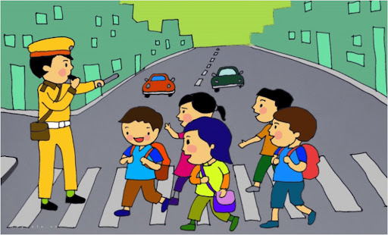

Slide 5
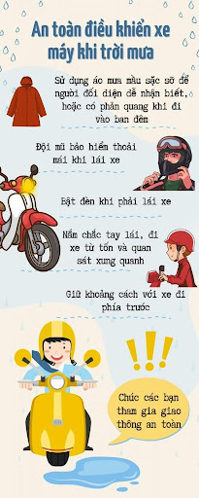

Slide 6


CẢM ƠN CÁC BÉ VÀ CÁC CÔ!

